Slide 1



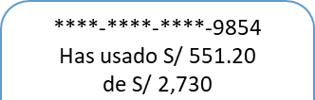

Tarjeta Virtual
Identifícate para crear tu Tarjeta Virtual:
TANIA ZAMORA tu línea es de S/ 7,000
Tu tarjeta no debe exceder de S/ 2,780
****-****-****-7092
Has usado S/ 0.00
de S/ 1,140.00
Vence el 28-feb-2021
DNI:
20070913
Línea S/:
1,500
Password:
******
****-****-****-8337
Has usado S/ 85.50
de S/ 350
Vence el 15-mar-2021
Vencerá el:
28/03/2021

